Slide 1
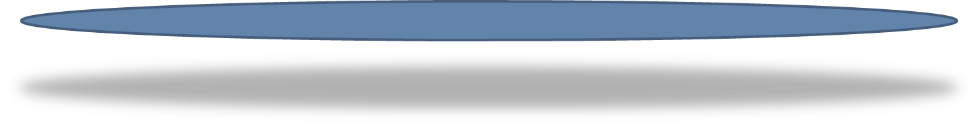
01
Làm Quen Với Hàm (Method)
02
Biến Boolean
NỘI DUNG
Cấu Trúc Rẽ Nhánh-Biểu Thức Điều Kiện Trong Java
03
04
Vòng Lặp Trong Java

Slide 2
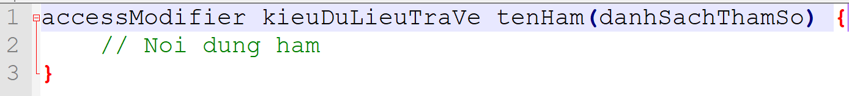
01
Làm Quen Với Hàm (Method)
Hàm/ Phương Thức (Method) là gì?: - Một Hàm trong Java là một tập hợp các dòng lệnh để thực hiện một hành động. Ví dụ khi bạn gọi hàm System.out.print, hệ thống thực thi một khối lệnh để hiển thị một thông báo trên bàn điều khiển console.
Cách khai báo một Hàm trong Java:

Slide 3

01
Làm Quen Với Hàm (Method)
Access Modifier: public/private/
protected
Kiểu trả về:void/int/String/…
Tên hàm
Khối lệnh của hàm
Danh sách tham số

Slide 4
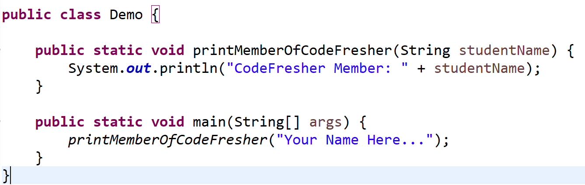
01
Làm Quen Với Hàm (Method)
3. Cách sử dụng Hàm:

Slide 5
02
Biến boolean
Boolean data type: là một kiểu dữ liệu có một trong hai giá trị có thể (thường được kí hiệu là đúng (true) và sai (false)).
boolean: biến nguyên thủy
Boolean: biến đối tượng
Sử dụng trong cấu trực rẽ nhánh(if/else)
Thường dùng để kiểm tra biểu thức so sánh
VD: if(2 > 1) => true. if(10 < 9) => false

Slide 6
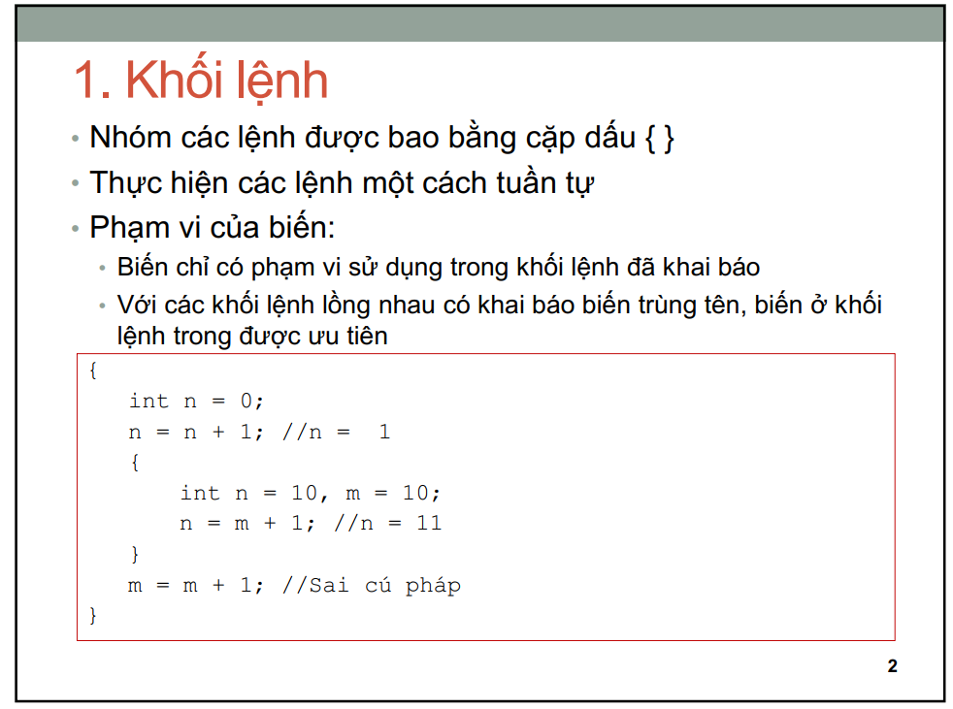
Cấu Trúc Rẽ Nhánh-Biểu Thức Điều Kiện Trong Java
03

Slide 7
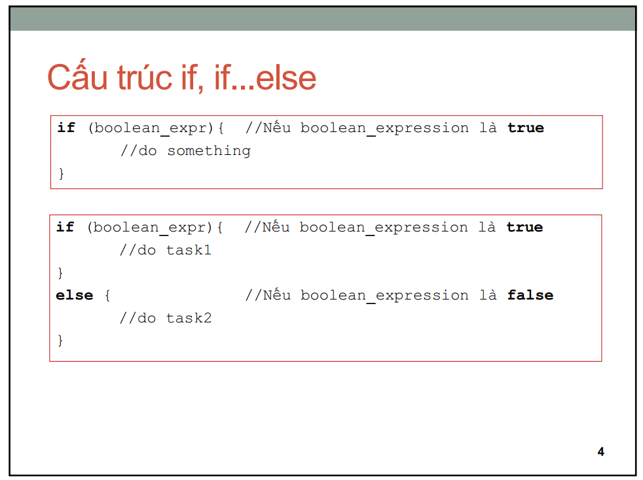
Cấu Trúc Rẽ Nhánh-Biểu Thức Điều Kiện Trong Java
03

Slide 8
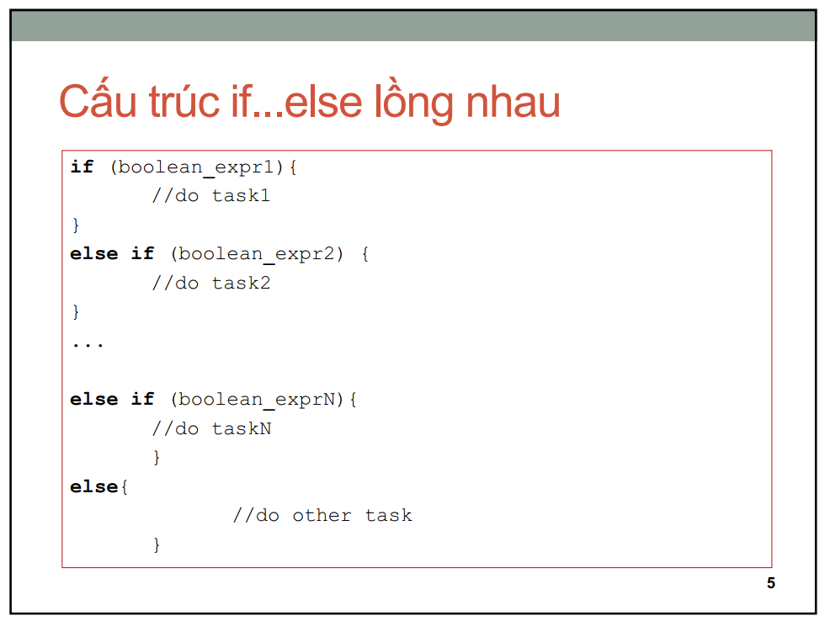
Cấu Trúc Rẽ Nhánh-Biểu Thức Điều Kiện Trong Java
03

Slide 9
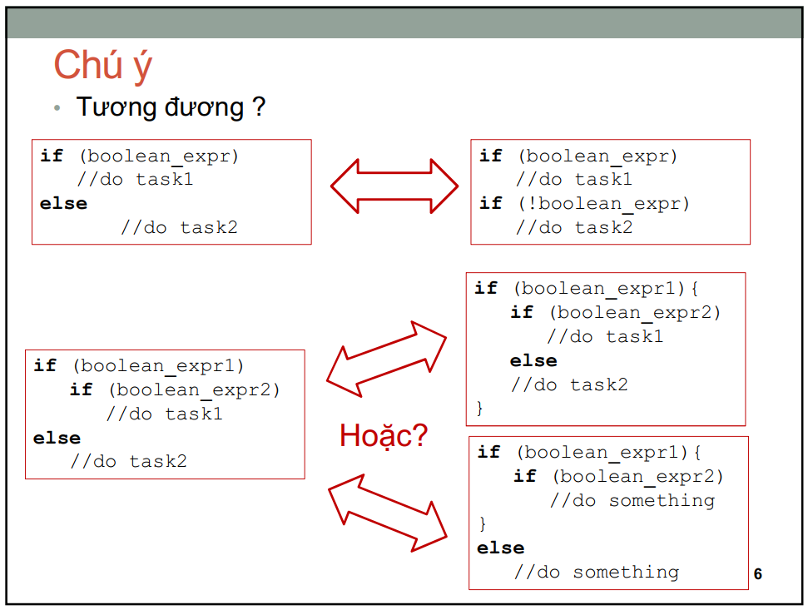
Cấu Trúc Rẽ Nhánh-Biểu Thức Điều Kiện Trong Java
03

Slide 10
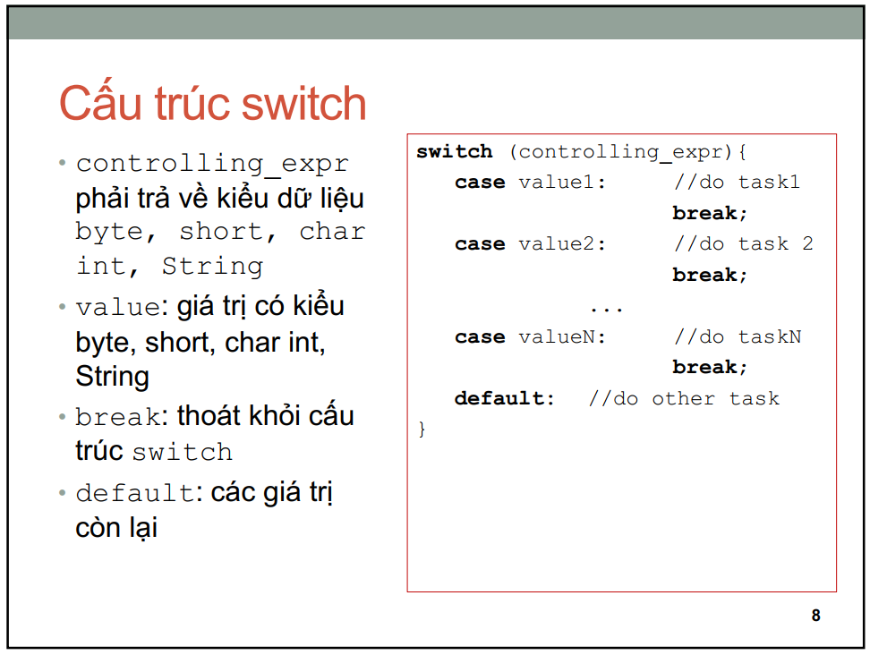
Cấu Trúc Rẽ Nhánh-Biểu Thức Điều Kiện Trong Java
03

Slide 11
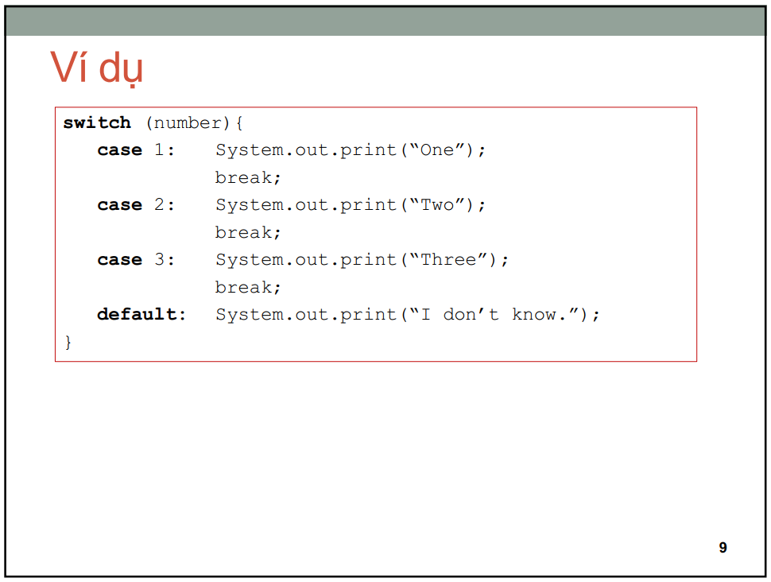
Cấu Trúc Rẽ Nhánh-Biểu Thức Điều Kiện Trong Java
03

Slide 12
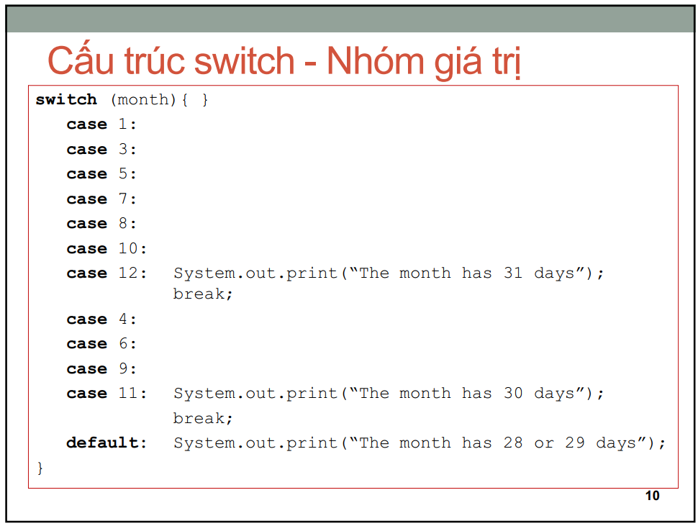
Cấu Trúc Rẽ Nhánh-Biểu Thức Điều Kiện Trong Java
03

Slide 13
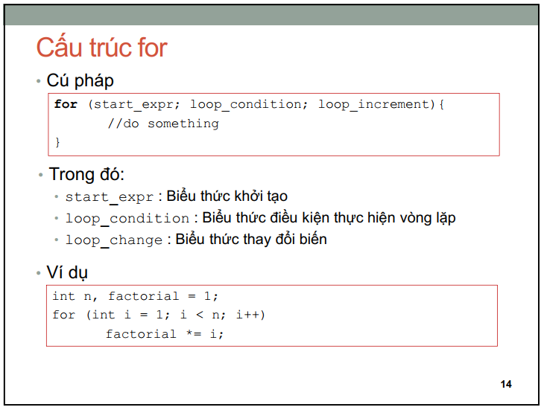
04
Vòng Lặp Trong Java

Slide 14
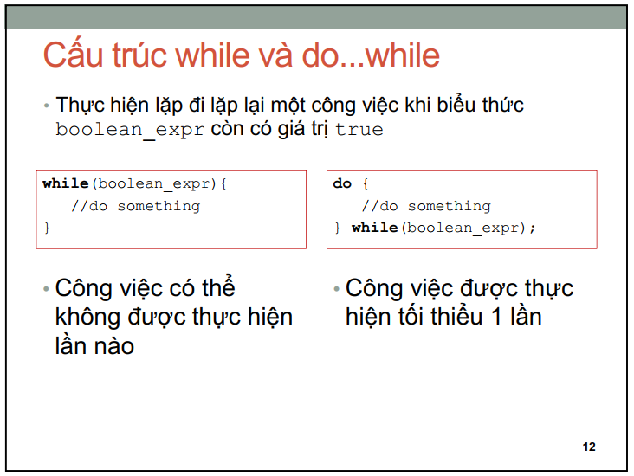
04
Vòng Lặp Trong Java

Slide 15
5
Thực hành
Bài tập 1: Viết chương trình Java mà khi chạy, màn hình console sẽ cho phép ta nhập vào một số nguyên, in ra màn hình “Đây là số nguyên dương”
Nếu số vừa nhập vào là một số lớn hơn hoặc bằng 0, ngược lại in ra “Đây là số nguyên âm”.
Bài tập 2: Viết chương trình cho phép nhập vào một số nguyên dạng số, sau khi chạy thì chương trình sẽ ghi số đó ra dưới dạng chữ.
VD: 1 -> Một, 2 -> Hai, …
Bài tập 3: Viết chương trình cho phép nhập vào 3 số thực
Chương trình này sẽ kiểm tra 3 số này có phải là 3 cạnh của một tam giác hay không.

Slide 16
5
Thực hành
Bài tập 4: Viết chương trình cho phép nhập vào 3 số
Chương trình sẽ kiểm tra 3 số này có phải là 3 cạnh của một tam giác vuông hay không.
Bài tập 5*: Viết chương trình cho phép người dùng nhập vào mã số sinh viên
Sau đó kiểm tra xem mã số này có đúng với định dạng đã cho hay không.
Định dạng mã số sinh viên là “Bxxxxxxx” với x là số nguyên từ 1-9. (Sử dụng biểu thức chính quy để ràng buộc định dạng)

Slide 17


Slide 18
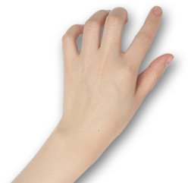
THANKS FOR WATCHING!

